Slide 1
Verilog 基础语法
---缩位、移位、条件、拼接运算符

Slide 2
知识点12：缩位、移位、条件、拼接运算符
缩位运算符
移位运算符
条件运算符
拼接运算符

Slide 3
缩位运算符（Reduction operators）
& 与，可判断是否存在0，x或z出现为x
~& 与非
| 或，可判断是否存在1，x或z出现为x
~| 或非
^ 异或，可判断是否偶数个1，x或z出现为x
^~,~^ 同或
缩位运算符将一个矢量缩减为一个标量。
1 | 0 | 1 | 1 | 0 | 1
a
&
&
&
&
&
1 | 0 | 1 | 1 | 0 | 1
&a
^
^
^
^
^
^
1 | 0 | 1 | 1 | 0 | 1

Slide 4
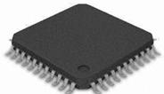
移位运算符（shift operators）
移位运算符（shift operators）
>> 右移；
<< 左移；
该移位为逻辑移位，移出的位用0添补；
移位与×2 ÷2的关系。
wire [3:0] out
assign out=4’b1<<address[1:0]
2-4decoder

Slide 5
条件运算符（conditional operators）
三目运算符，其定义方式如下：
signal=condition?true_expression:false_expression;
信号=条件?表达式1:表达式2;
当条件成立时，信号取表达式1的值，反之取表达式2的值；
若为x或z，计算两个表达式，若两个表达式某一位为1，则这一位结果为1，同时为0则为0，否则为x。
out=（sig==0）?In1:((sig==1）?in2:in3）。

Slide 6
位拼接运算符（concatenation operators）
{ },将两个或多个信号的某些位拼接起来；
{信号1的某几位，信号2的某几位，……，信号n的某几位}；
reg[3:0] a,b,sum； reg count； reg[5:0] c；
{count,sum}=a+b； c={a,b}；
单向左移a={a,count}；
单向右移a={count,a[3:1]}；
循环右移a={a[0],a[3:0]}；
循环左移 a={a,a[3]}。
不许连接非定长常数 ，如{db,5}。

Slide 7
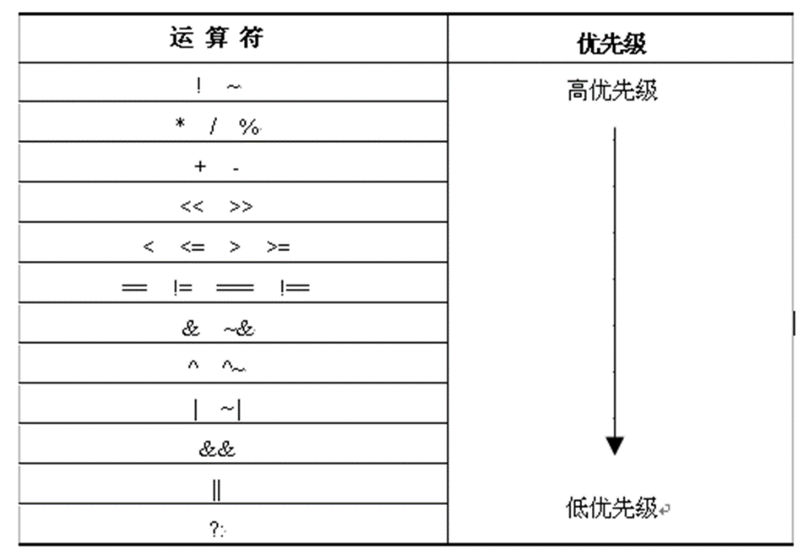
运算符
算数移位运算符>>> and <<<
指数运算**
运算符的优先级
伟大的括号“（）”

Slide 8
谢谢学习

